Slide 1
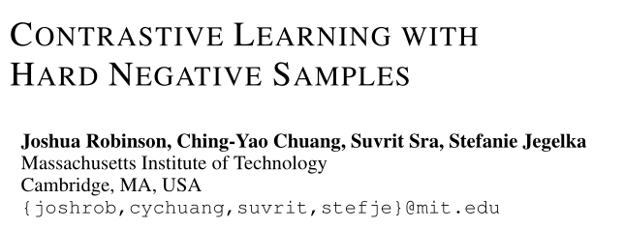
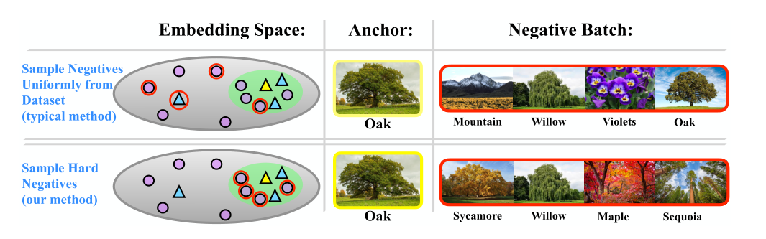
Contrastive Learning with Hard Negative Samples
HCL
ICLR2021
Motivation：
目前比较多的针对对比学习的改进包括损失函数、抽样策略、数据增强方法等多方面，但是针对负样本对的研究相对而言更少一些，
表征的对比学习：受益于Hard Negative Samples （即难以与锚定点区分的点）关键挑战是，对比方法必须保持无监督，这使得采用现有的使用标签信息的负采样策略是不可行的。

Slide 2
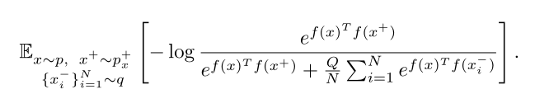
问题背景
为了便于分析，引入了加权参数Q。当N是有限的时，我们取Q=N，得到对比目标的通常形式。
负样本分布q通常被选为边际分布p，或者经验近似
（MOCO；SIMCLR，CMC；CPC).
在本文中，考虑：有没有更好的方法来选择q？
好的难负样本有两点原则：
1）与原始样本的标签不同；
2）与原始样本尽量相似。
简言之，与x 具有不同标签但embedding 在 x的embedding 附近的负样本可能最有用，并在训练期间提供显著的梯度信息

Slide 3
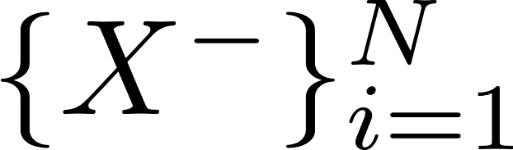
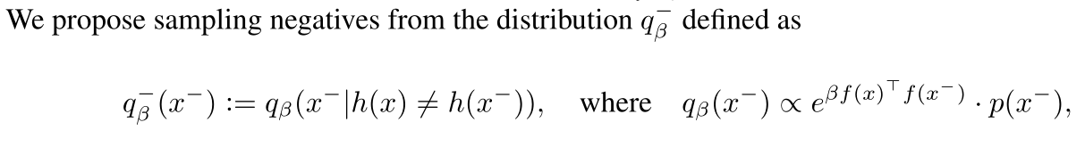
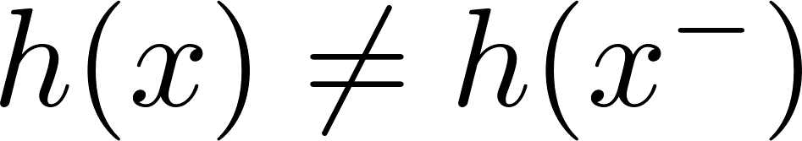

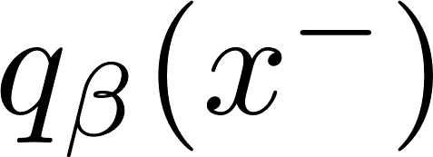
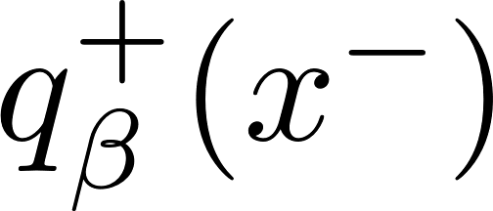
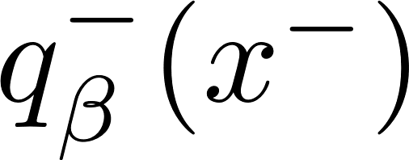
建立分布
设立采样分布q，根据分布q采样一批负样本
f编码器 Embedding 在半径为 1/t 超球面上
1）与原始样本的标签不同：
点积越大，代表欧式距离越小，嵌入空间相近
采取 来控制内积程度
2）与原始样本尽量相似:
PU-learning:是半监督学习的一个研究方向，指在只有正类和无标记数据的情况下，训练二分类器
把负样本分布 拆成来自同标签分布 与来自不同标签分布 的两个部分：

Slide 4
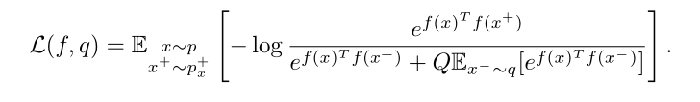
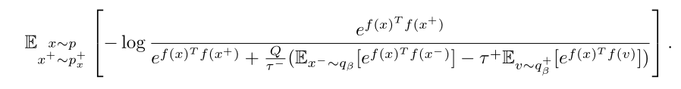
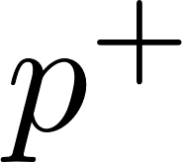
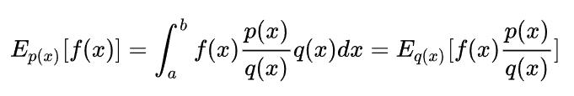
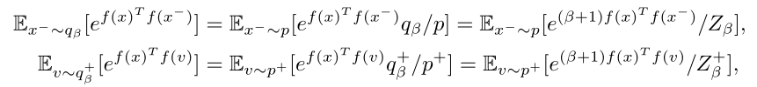

代入难负样本
处理两个期望：Monte-Carlo importance sampling techniques using samples from p and as follows:

Slide 5
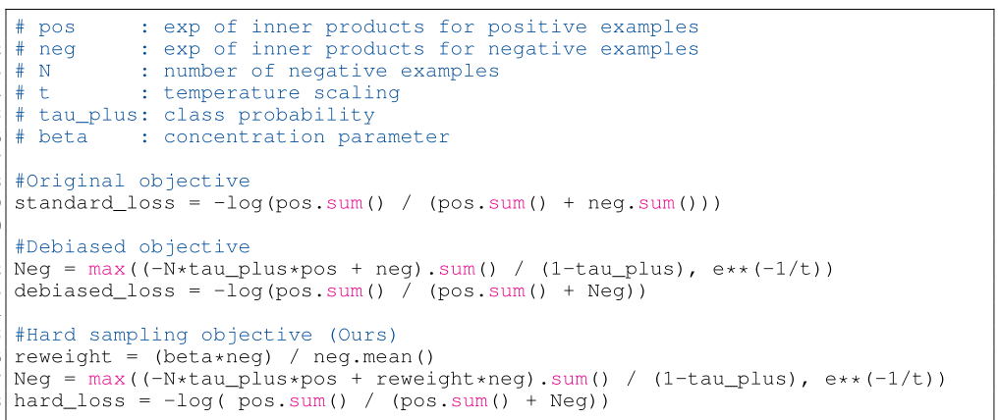
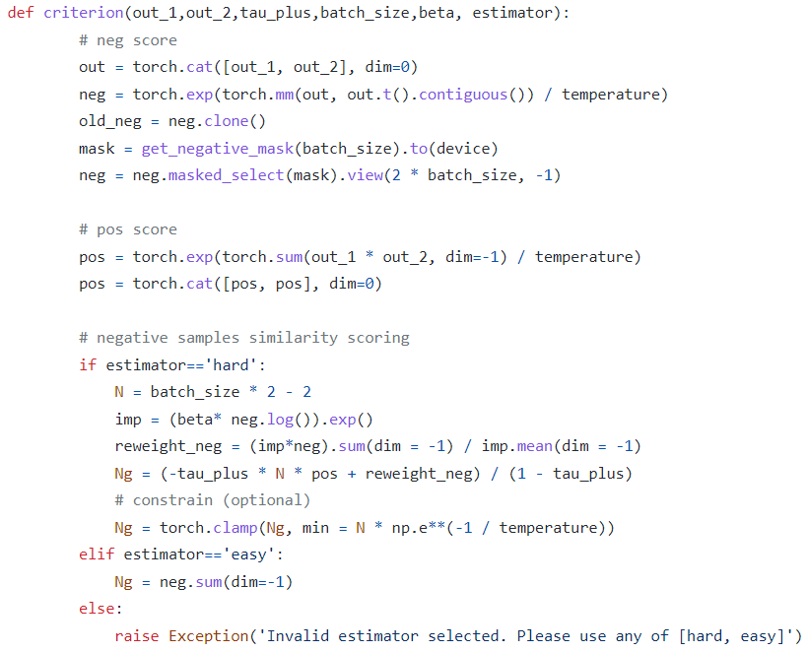
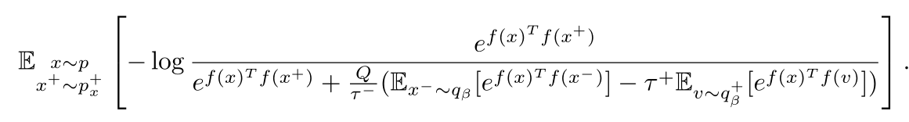

Slide 6
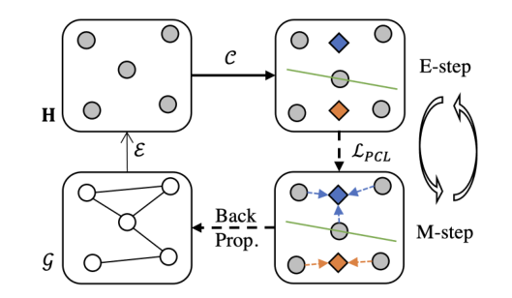
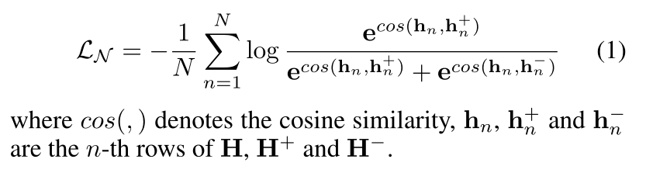

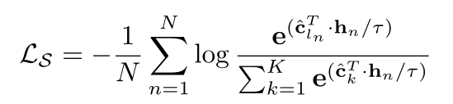
Graph-MVP: Multi-View Prototypical Contrastive Learning for Multiplex Graphs
1.如何对比：
三个嵌入空间
H：origin H+：dropout H-：random shuffle
循环优化过程
2.节点级对比损失通常是有噪声的，为了解决这个问题，我们使用聚类算法C（例如K-means）来获得节点的语义簇，并使用EM算法来更新 参数，以使节点嵌入更接近其指定的簇（或原型）。

Slide 7
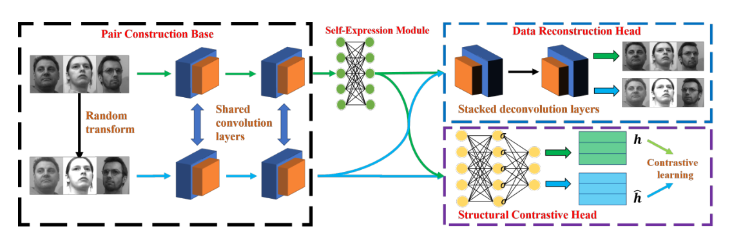
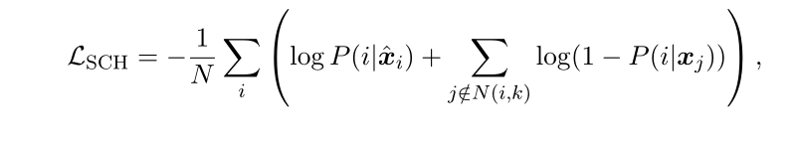
ACML 2021
（DSCSC）
Deep Structural Contrastive Subspace Clustering
3.数据重建
4.结构对比损失
1. 用到数据增强来扩展对应实例.
2.卷积编码器
两个堆叠的MLP层
DSCSC利用数据增强技术挖掘正对，并在嵌入特征空间中构造数据相似图来搜索负对。提出了一种新的基于潜在表征的结构对比损失，以实现子空间保持的正集中性和负分离性。
N（i，k）表示关于编码特征zi的xi的k-最近原始数据点.

Slide 8
HCL方法：改变权重，对比公式infoNCE里面的分母
Graph-MVP考虑：即使会采取到负对，想办法加入语义层次损失来缓解语义错误。
DSCSC基于NCE损失来进行预测，为了避免选到同类采取k近邻（不知道具体代码）
CVCL可以改进的方法：
1. 正样本：对应视图
负样本：通过预测标签减去一些样本（训练到一定程度后，自表达层、kmeans）
2.再加一个损失函数缓解

